Slide 1
TRÒ CHƠI: AI NHANH HƠN?
Luật chơi:
- Mỗi tổ thành 2 nhóm, mỗi nhóm chọn con vật mình yêu thích và dán hình con vật đó lên bảng nhóm của mình.
- Các nhóm thảo luận trong thời gian 2 phút trả lời câu hỏi ghi vào bảng nhóm, nhóm nào nhanh nhất treo bảng phụ lên bảng.

Slide 2
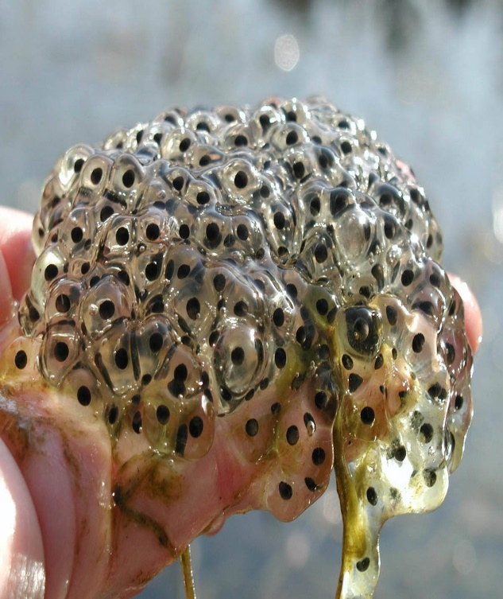
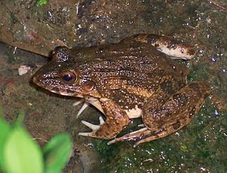
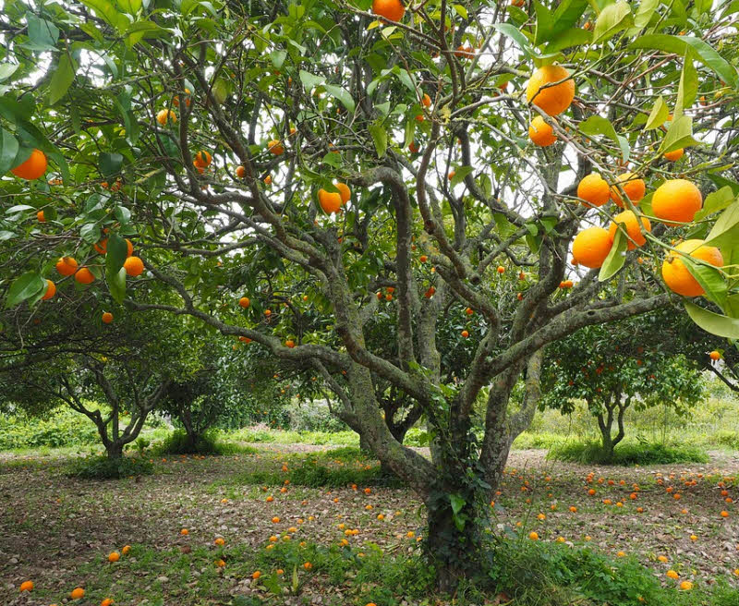
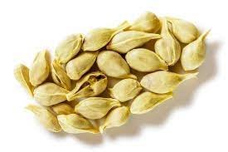

Trứng ếch
Ếch trưởng thành
Hạt cam
Cây cam trưởng thành
Em hãy nêu những biến đổi về đặc điểm hình thái trong vòng đời của cây cam, con ếch.

Slide 3


Slide 4
CHƯƠNG IX: SINH TRƯỞNG VÀ PHÁT TRIỂN
Ở SINH VẬT
BÀI 36: KHÁI QUÁT VỀ SINH TRƯỞNG VÀ PHÁT TRIỂN
Ở SINH VẬT

Slide 5
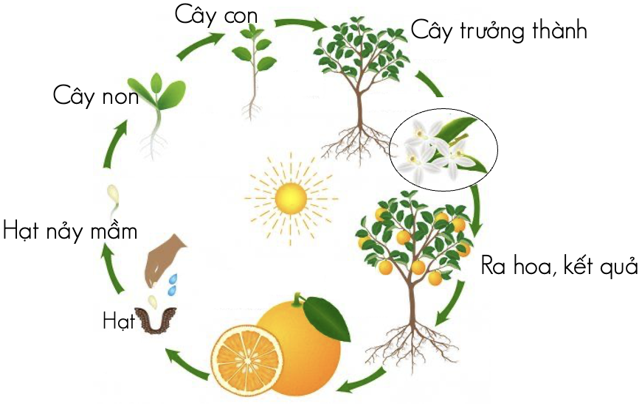
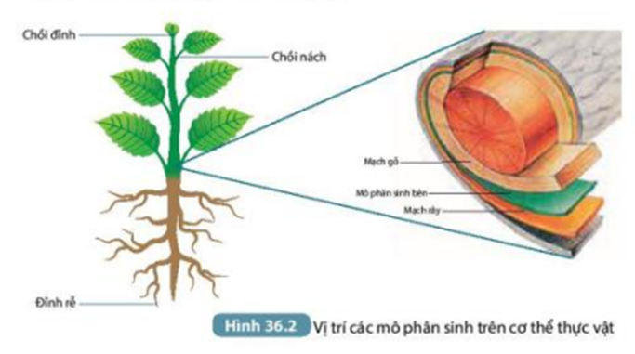
NỘI DUNG
I. Sinh trưởng và phát triển ở sinh vật
II. Mô phân sinh và chức năng của mô phân sinh

Slide 6

PHẦN I

Slide 7
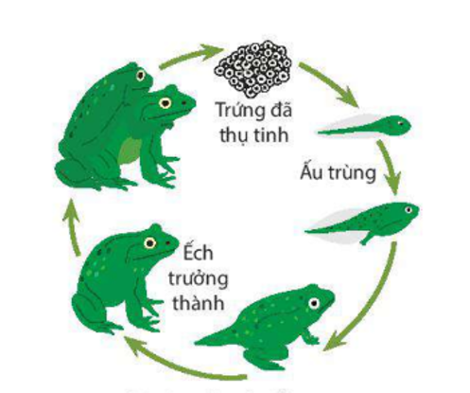
I. Sinh trưởng và phát triển ở sinh vật
1. Sinh trưởng, phát triển là gì?
Sinh trưởng
Phát triển
- Sinh trưởng là sự tăng lên về kích thước và khối lượng của cơ thể do sự tăng lên về số lượng và kích thước tế bào, nhờ đó cơ thể lớn lên.
- Phát triển là những biến đổi diễn ra trong đời sống của một cá thể bao gồm 3 quá trình liên quan với nhau: sinh trưởng, phân hóa tế bào, phân hóa hình thái cơ quan và cơ thể.
Sinh trưởng là gì?
Phát triển là gì?

Slide 8
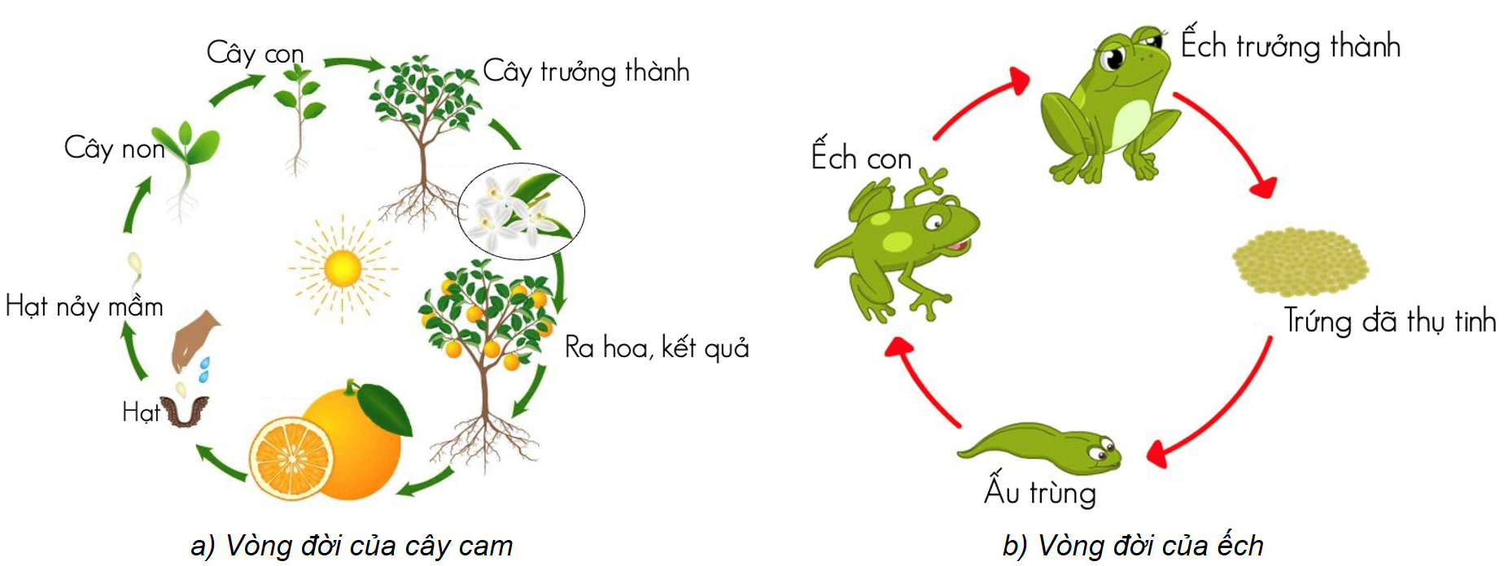
I. Sinh trưởng và phát triển ở sinh vật
1. Sinh trưởng, phát triển là gì?
Dấu hiệu nào thể hiện sự sinh trưởng; biến đổi nào thể hiện sự phát triển của cây cam và ếch?

Slide 9
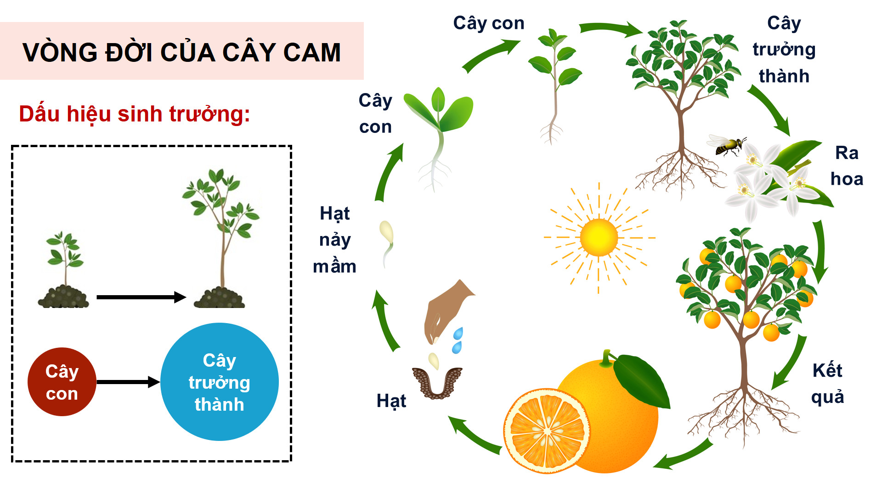

Slide 10
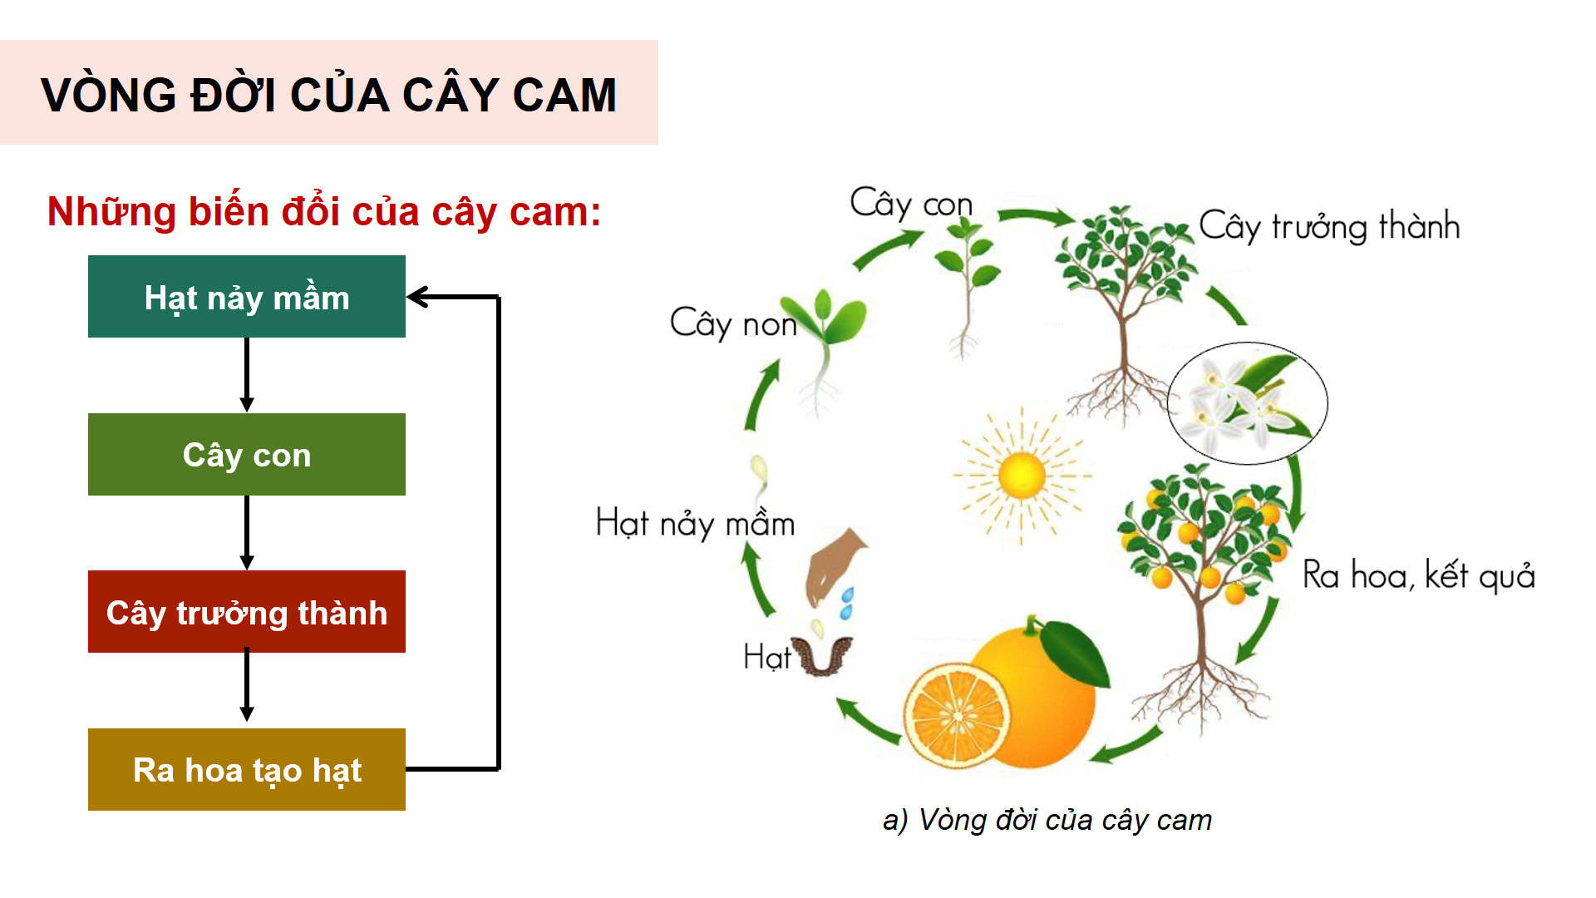

Slide 11
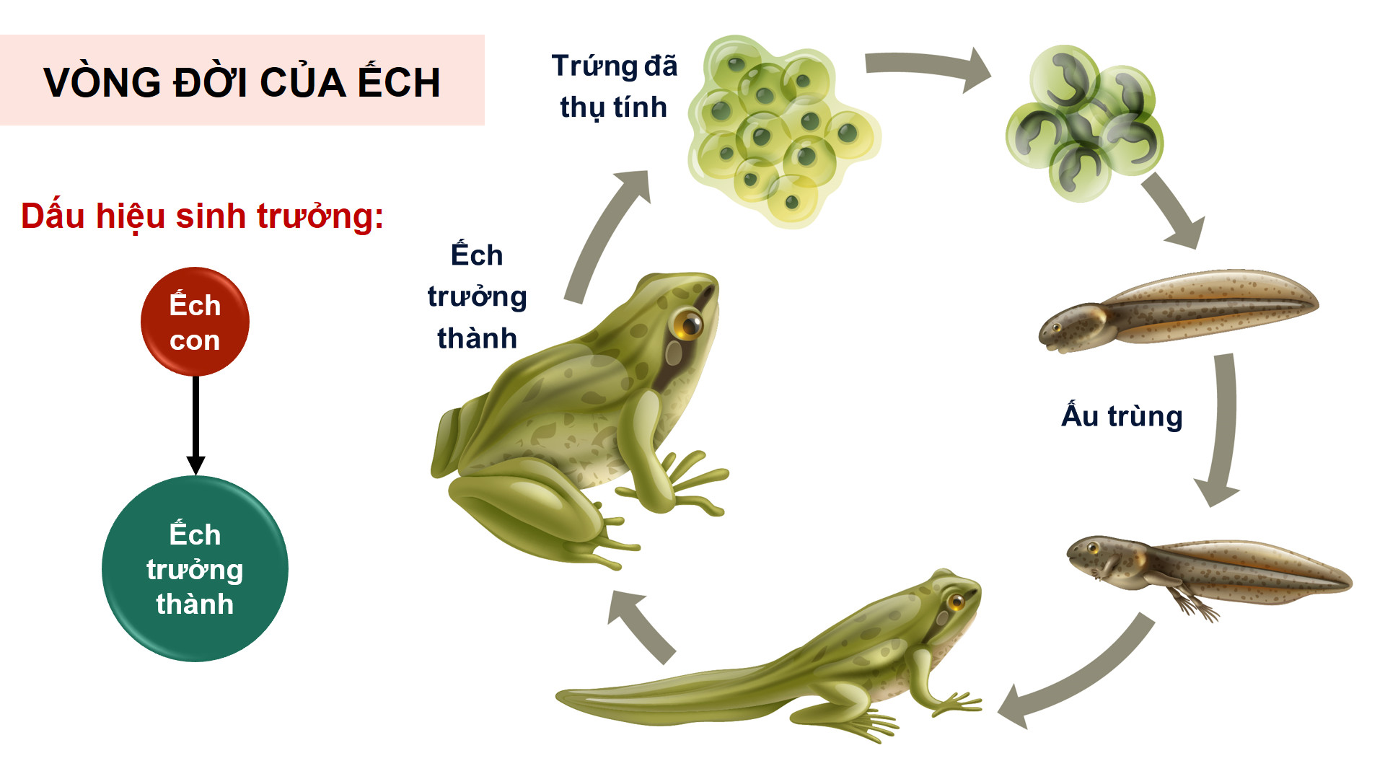

Slide 12
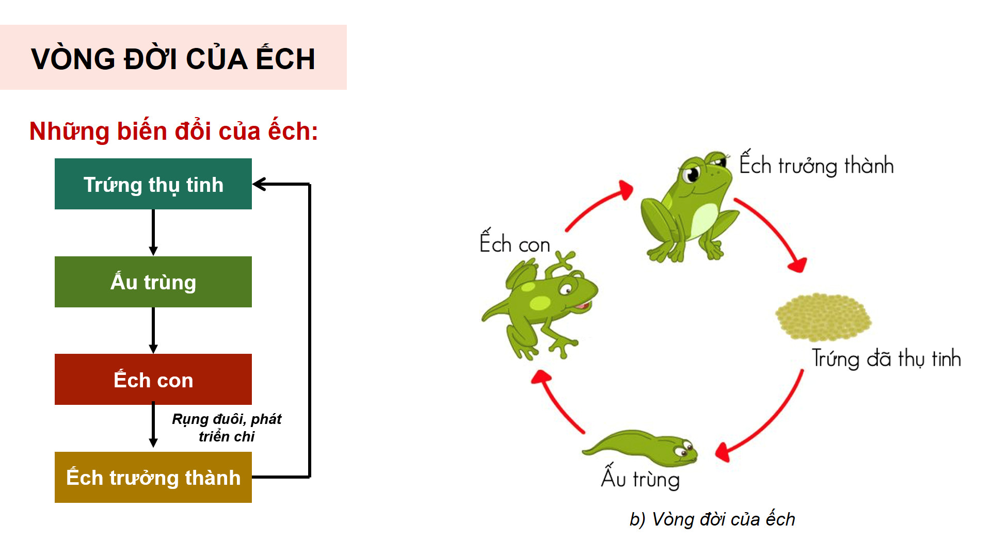

Slide 13
I. Sinh trưởng và phát triển ở sinh vật
1. Sinh trưởng, phát triển là gì?
- Sinh trưởng là sự tăng lên về kích thước và khối lượng của cơ thể do sự tăng lên về số lượng và kích thước tế bào, nhờ đó cơ thể lớn lên.
- Phát triển là những biến đổi diễn ra trong đời sống của một cá thể bao gồm 3 quá trình liên quan với nhau: Sinh trưởng, phân hóa tế bào, phân hóa hình thái cơ quan và cơ thể.

Slide 14
I. Sinh trưởng và phát triển ở sinh vật
1. Sinh trưởng, phát triển là gì?
2. Các giai đoạn sinh trưởng và phát triển ở sinh vật

Slide 15

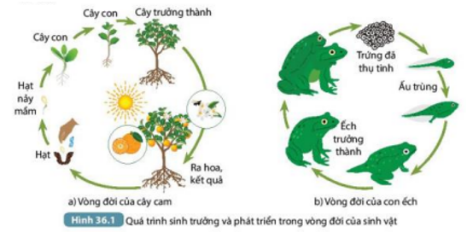
+ Dựa vào hình 36.1a, b trình bày các giai đoạn sinh trưởng và phát triển của cây cam và con ếch?
+ Trong quá trình phát triển của cây cam và con ếch có sự sinh trưởng không? Cho ví dụ?
+ Sinh trưởng và phát triển có mối quan hệ với nhau như thế nào?

Slide 16
I. Sinh trưởng và phát triển ở sinh vật
1. Sinh trưởng, phát triển là gì?
2. Các giai đoạn sinh trưởng và phát triển ở sinh vật
Cây con →cây trưởng thành (ST);
Cây trưởng thành ra hoa → Tạo quả → Kết hạt (PT)
Trình bày các giai đoạn sinh trưởng và phát triển của cây cam và con ếch?
Ếch con → Ếch trưởng thành (ST);
Trứng thụ tinh → Ấu trùng → Ếch con (PT);

Slide 17
Sinh trưởng và phát triển có mối quan hệ mật thiết không tách rời trong vòng đời của sinh vật.
Trong quá trình phát triển của cây cam và con ếch có sự sinh trưởng không? Cho ví dụ?
Sinh trưởng và phát triển có mối quan hệ với nhau như thế nào?
Trong quá trình phát triển của cây cam và con ếch có sự sinh trưởng và ngược lại.
Giai đoạn ấu trùng → ếch con là phát triển có sự sinh trưởng là ấu trùng lớn lên, to ra
Giai đoạn sinh trưởng cây con → cây trưởng thành có sự phát triển là sự ra lá non, sự mọc chồi

Slide 18
I. Sinh trưởng và phát triển ở sinh vật
1. Sinh trưởng, phát triển là gì?
2. Các giai đoạn sinh trưởng và phát triển ở sinh vật
- Mỗi sinh vật từ khi sinh ra đến khi trưởng thành đều trải qua những giai đoạn sinh trưởng và phát triển nhất định.
- Sinh trưởng gắn với phát triển và phát triển dựa trên cơ sở của sinh trưởng.

Slide 19

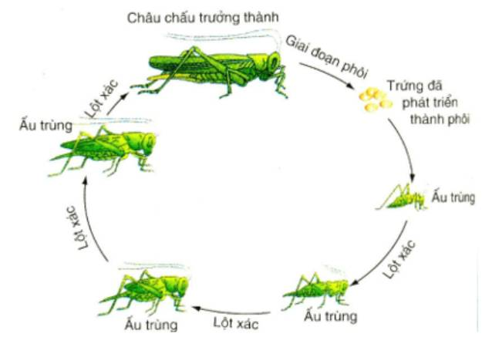
Vòng đời của châu chấu
Các giai đoạn sinh trưởng và phát triển không giống nhau ở các loài và đặc trưng cho từng loài.

Slide 20
LUYỆN TẬP
Khoanh tròn vào đáp án đúng nhất cho mỗi câu sau.
Câu 1: Sinh trưởng là
A. sự tăng về kích thước của cơ thể.
B. sự tăng về khối lượng của cơ thể.
C. sự tăng về kích thước và khối lượng của cơ thể.
D. sự phát sinh hình thái cơ quan.
Câu 2: Giai đoàn nào sau đây là sự phát triển của sinh vật?
A. Cây cam con → cây cam trưởng thành
B. Ếch con → ếch trưởng thành
C. Thân cây cam to ra
D. Trứng ếch thụ tinh → ấu trùng

